Slide 1
Darbas su duomenimis
4. Eilučių filtravimas

Slide 2
Komanda Where
Select, Update ir Delete užklausos gali turėti Where (filtravimo) komanda.
Vienintelė Insert komanda neturi Where komandos.

Slide 3
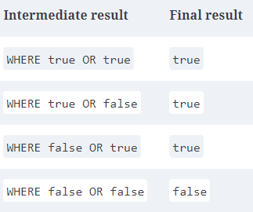
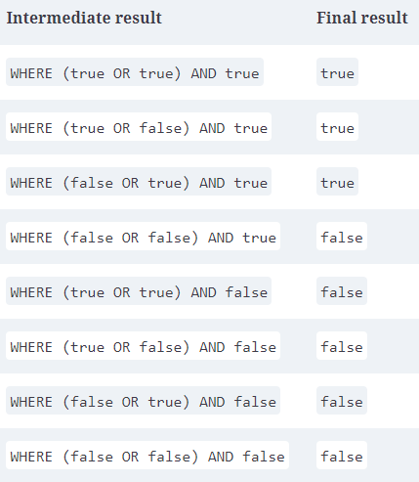
Komandos where sąlygos
Komanda turi turėti True arba False reikšmę.
Jungiant filtravimo sąlygas mes naudojamės AND ir OR komandomis.
Jeigu turime daugiau nei 2 sąlygas, galime naudoti skliaustelius.

Slide 4
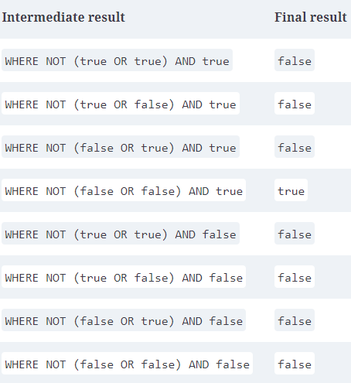
Komanda NOT
Komanda NOT padeda paneigti True.
WHERE NOT (first_name = 'STEVEN‘
OR
last_name = 'YOUNG‘) AND
create_date > '2006-01-01‘;
Pvz. Komandą NOT galime perrašyti tokiu būdu
WHERE first_name <> 'STEVEN' AND
last_name <> 'YOUNG'
AND create_date > '2006-01-01‘;

Slide 5
Iš ko galime sudaryti sąlygas
Skaičių
Stulpelių
Tekstinių eilučių (strings). Pvz. ‚Maple Street‘
Built-in – standartinių funkcijų. Concat(“mokausi“, “ “, “Sql“)
Subquery
List of expressions – posakių sąrašo. (Boston, New York, Chicago)
Palyginimo operatoriai
=, !=, <, >, <>, like, in, between
Aritmetiniai operatoriai
+, −, *, /
+, −, *, and /

Slide 6
Sąlygų tipai
Lygybės sąlyga.
title = 'RIVER OUTLAW‘
film_id = (SELECT film_id FROM film WHERE title = 'RIVER OUTLAW‘)
Nelygybės sąlyga.
date(r.rental_date) <> '2005-06-14‘
amount <> 375.25
Populiaru modifikuoti duomenis naudojantis šiais sąlygų tipais
DELETE FROM rental
WHERE year(rental_date) = 2004;

Slide 7
Sąlygų tipai
Intervalo sąlyga.
SELECT customer_id, rental_date
FROM rental
WHERE rental_date <= '2005-06-16'
AND rental_date >= '2005-06-14‘;
SELECT customer_id, rental_date
FROM rental
WHERE rental_date BETWEEN '2005-06-14' AND '2005-06-16‘;
Pabandykite komandą select cast('2021-12-11' as datetime);

Slide 8
Eilučių intervalai
SELECT last_name, first_name
FROM customer
WHERE last_name BETWEEN 'FA' AND 'FR';

Slide 9
Sąlygų tipai
Priklausymo sąlyga
SELECT title, rating
FROM film
WHERE rating = 'G' OR rating = 'PG‘;
SELECT title, rating
FROM film
WHERE rating IN ('G','PG‘);
SELECT title, rating
FROM film
WHERE rating NOT IN ('PG-13','R', 'NC-17');

Slide 10
Subqueries naudojimas
SELECT title, rating
FROM film
WHERE rating IN (SELECT rating FROM film WHERE title LIKE '%PET%‘);

Slide 11
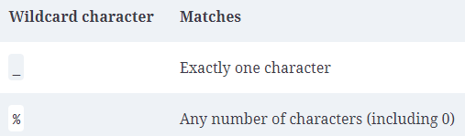
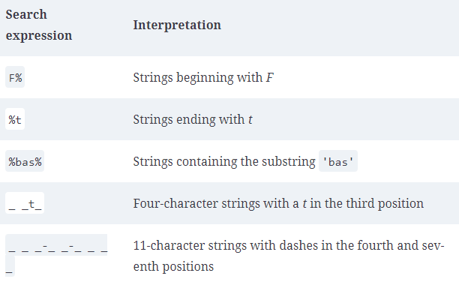
Sąlygų tipai.
Teksto palyginimai
SELECT last_name, first_name
FROM customer
WHERE last_name LIKE '_A_T%S‘;
SELECT last_name, first_name
FROM customer
WHERE last_name LIKE 'Q%‘
OR last_name LIKE 'Y%';

Slide 12
NULL
Sąlyga gali būti NULL bet niekada nebus lygi NULL
SELECT rental_id, customer_id
FROM rental
WHERE return_date IS NULL;
SELECT rental_id, customer_id
FROM rental
WHERE return_date IS NOT NULL;
Palyginimui, kas bus jeigu įvykdysite šią komandą
SELECT rental_id, customer_id
FROM rental
WHERE return_date = NULL;

Slide 13
Užduotys
Atraskite išnuomotus filmus, kurie nebuvo grąžinti 2005 metais nuo gegužės iki rugpjūčio.

Slide 14
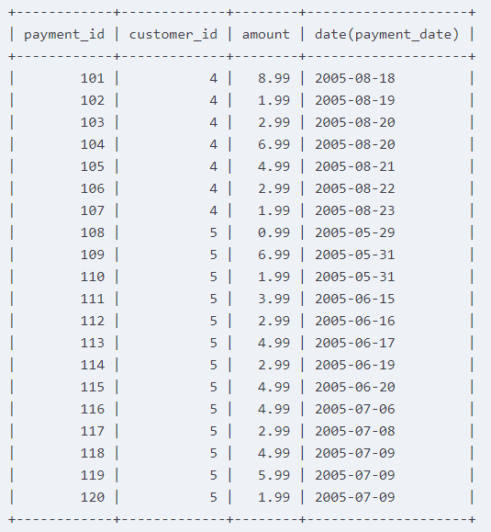
Užduotys
Pažiūrėkite į lentelę dešinėje. Kurios eilutės bus grąžintos pritaikius sąlygą
customer_id <> 5 AND (amount > 8 OR date(payment_date) = '2005-08-23‘)
customer_id = 5 AND NOT (amount > 6 OR date(payment_date) = '2005-06-19')

Slide 15
Užduotys
Sukurkite užklausą, kad iš payments lentelės būtų grąžintos eilutės su sumomis 1.98, 7.98, arba 9.98.
Sukurkit užklausą customers lentelei, kad jums būtų gražintos eilutės, kur kliento pavardės antra raidė yra A, o po jos bet kurioje pozicijoje būtų raidė W.

